Slide 1

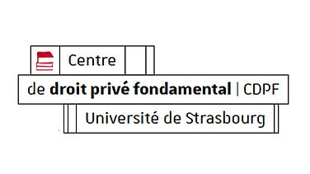

Le droit européen de l'intelligence artificielle
Emmanuel Netter
Professeur de droit privé
Université de strasbourg

Slide 2


Des machines à décider
Cette photo est fournie sous licence CC BY-SA-NC.

Slide 3

Première partie – le règlement sur l'IA

Slide 4

Faut-il définir l'IA ?
L'approche RGPD
"La personne concernée a le droit de ne pas faire l'objet d'une
décision fondée exclusivement sur un traitement automatisé,
(...) produisant des effets juridiques la concernant ou l'affectant de manière significative de façon similaire".

Slide 5
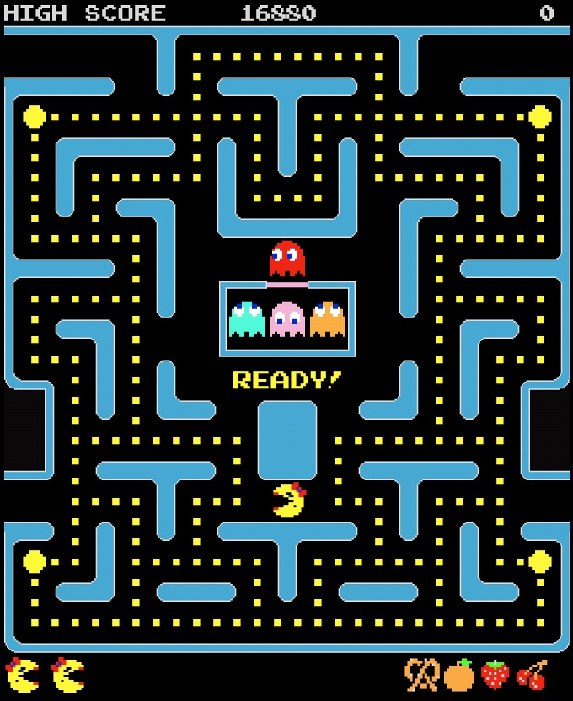
Définir l'ia : un large spectre d'approches
Approche par la perception
Approche par les techniques
(b) Approches fondées sur la logique et les connaissances,
y compris la représentation des connaissances, la programmation inductive (logique), les bases de connaissances, les moteurs d’inférence et de déduction, le raisonnement (symbolique) et les systèmes experts.
Cette photo de Auteur inconnu est fournie sous licence CC BY-SA.
Extrait de la proposition de règlement de 2021

Slide 6

La définition du RIA (art. 3, 1°)
"système d'IA", un système automatisé conçu pour fonctionner à différents niveaux d'autonomie
qui peut faire preuve d'une capacité d'adaptation après son déploiement
et qui, pour des objectifs explicites ou implicites, déduit, à partir des données d'entrée qu'il reçoit,
la manière de générer des résultats tels que des prédictions, du contenu, des recommandations ou des décisions
qui peuvent influencer les environnements physiques ou virtuels.

Slide 7
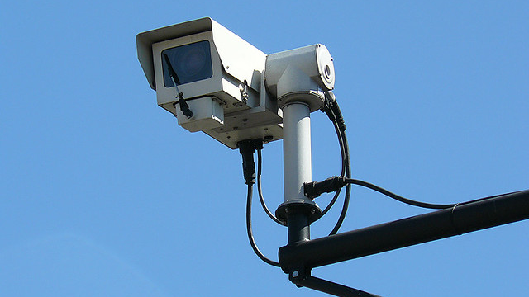
Chapitre 2 – IA prohibées
ThePhoto par PhotoAuthor est fournie sous licence CCYYSA.

Slide 8
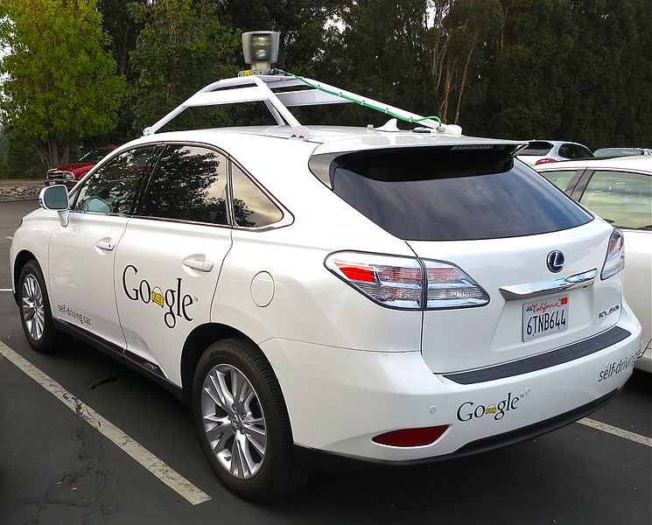

Chapitre 3 – IA à haut risque

Slide 9
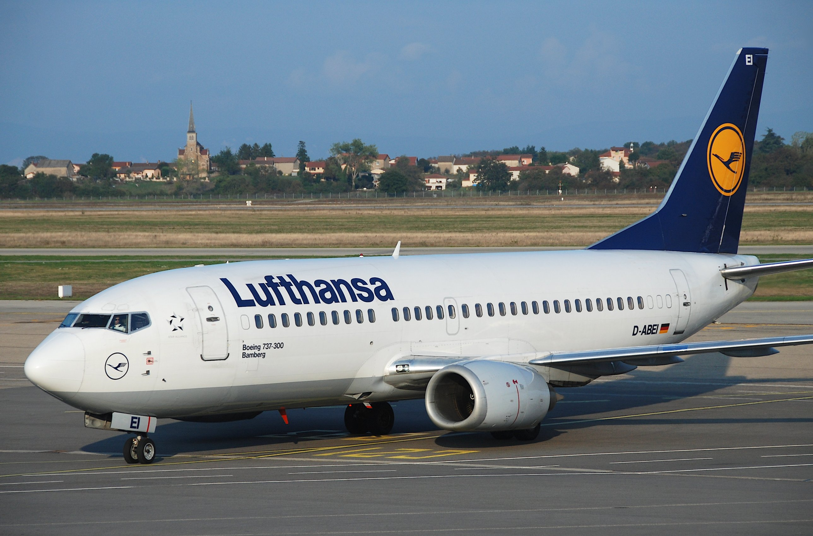


A - Certains produits (art. 6)
Cette photo de Auteur inconnu est fournie sous licence CC BY-SA.
a) le système d’IA est destiné à être utilisé comme composant de sécurité d’un produit couvert par la legislation d’harmonisation de l’Union dont la liste figure à l’annexe I (…)
b) (…) est soumis à une évaluation de conformité par un tiers en vue de la mise sur le marché (…)
Cette photo de Auteur inconnu est fournie sous licence CC BY.

Slide 10



B - Certains secteurs (art. 6.2 - annexe III)
Identification biométrique et catégorisation des personnes physiques
Gestion et exploitation des infrastructures critiques
Éducation et formation professionnelle
Emploi, gestion de la main-d’œuvre et accès à l’emploi indépendant
Accès et droit aux services privés essentiels, aux services publics et aux prestations sociales
Autorités répressives
Gestion de la migration, de l’asile et des contrôles aux frontières
Administration de la justice et processus démocratiques
Cette photo de Auteur inconnu est fournie sous licence CC BY-ND.
Cette photo de Auteur inconnu est fournie sous licence CC BY.

Slide 11
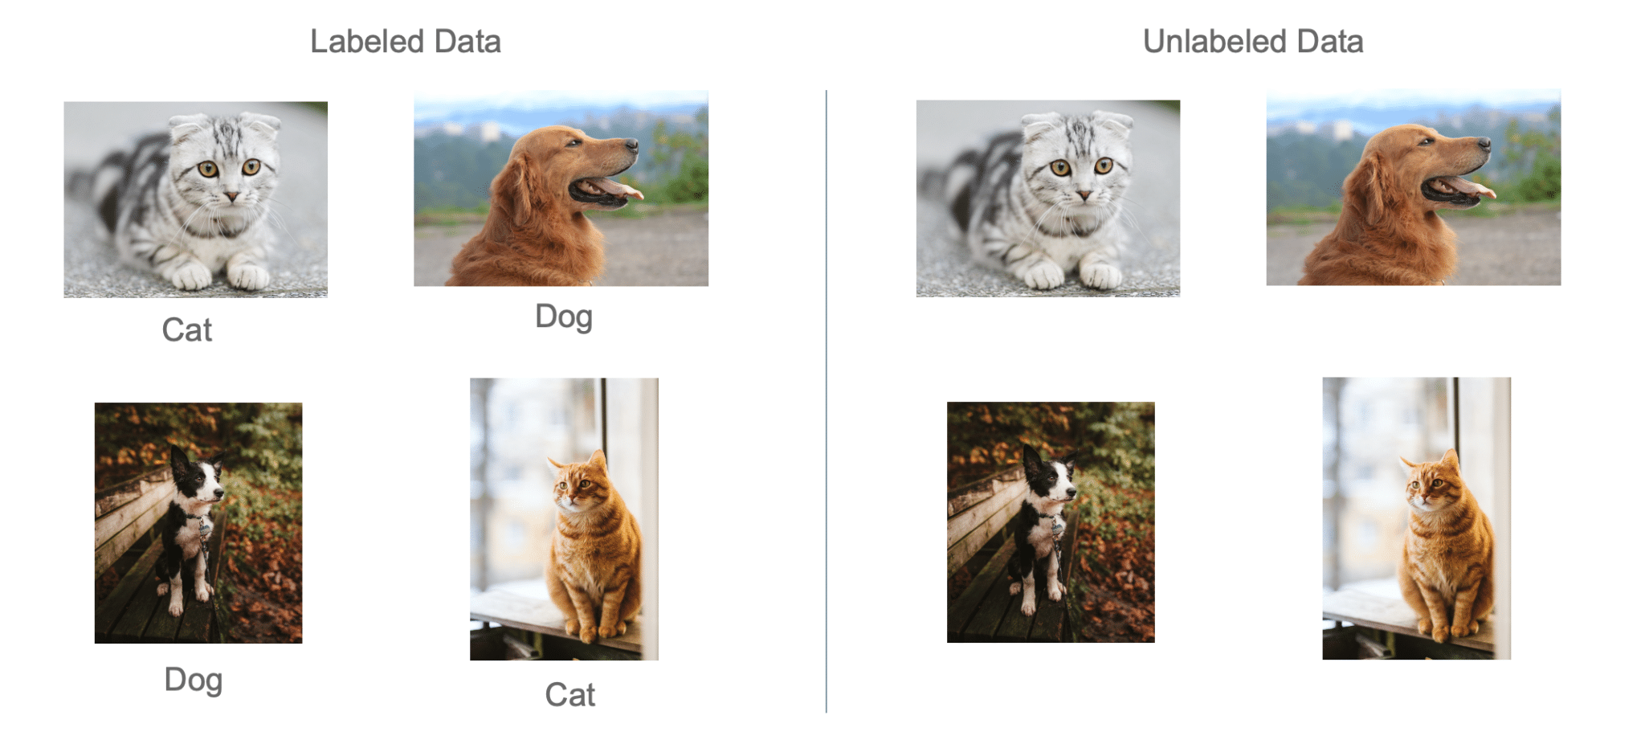

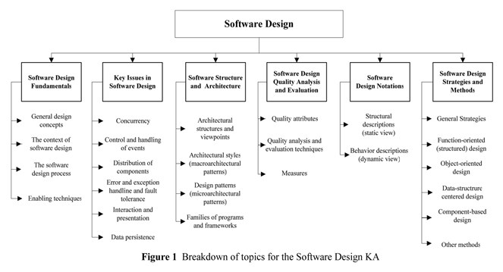
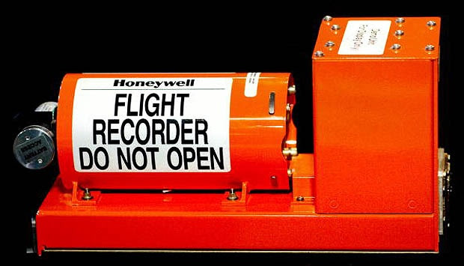
IA à haut risque : encadrement (1)
Cette photo par Auteur inconnu est soumise à la licence CC BY-SA
Cette photo par Auteur inconnu est soumise à la licence CC BY-NC
Cette photo par Auteur inconnu est soumise à la licence CC BY
Cette photo par Auteur inconnu est soumise à la licence CC BY-SA-NC

Slide 12



IA à haut risque : encadrement (2)
Cette photo par Auteur inconnu est soumise à la licence CC BY-SA-NC
Cette photo par Auteur inconnu est soumise à la licence CC BY-SA-NC
Cette photo par Auteur inconnu est soumise à la licence CC BY-NC-ND

Slide 13

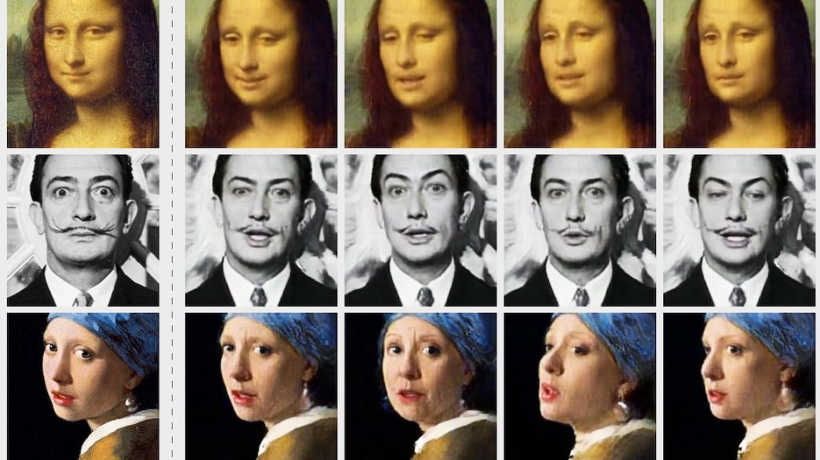
"certains systèmes d'ia" - chapitre 4
Hotlines artificielles
Deepfakes...
ThePhoto par PhotoAuthor est fournie sous licence CCYYSA.

Slide 14

Le modèle d’ia à usage general – chapitre 5
un modèle d'IA(…) capable d'exécuter de manière compétente un large éventail de tâches distinctes, (…) et qui peut être intégré dans une variété de systèmes ou d'applications en aval (…)
Cette photo par Auteur inconnu est soumise à la licence CC BY-SA-NC

Slide 15
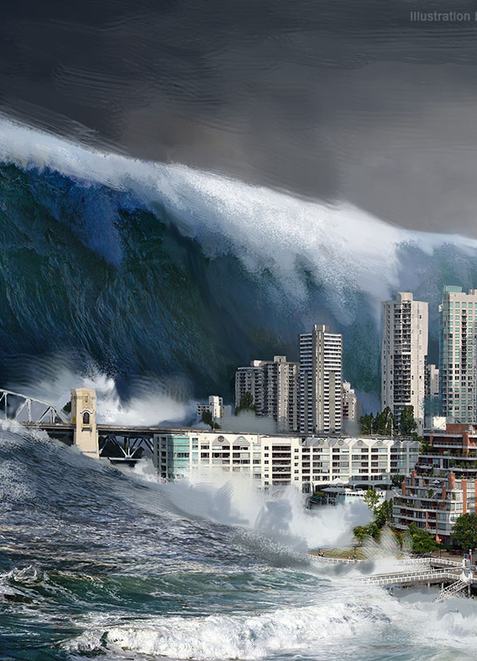
L’IA à usage général présentant un risque systémique (art. 51)
1. Un modèle d'IA à usage général est classé comme modèle d'IA à usage general présentant un risque systémique s'il remplit l'un des critères suivants:
a) il dispose de capacités à fort impact évaluées sur la base de méthodologies et d'outils techniques appropriés (…)
b) sur la base d'une décision de la Commission, d'office ou à la suite d'une alerte qualifiée du groupe scientifique (…)
2. (…) lorsque la quantité cumulée de calcul utilisée pour son entraînement mesurée en opérations en virgule flottante est supérieure à 10^25.
Cette photo par Auteur inconnu est soumise à la licence CC BY-NC-ND

Slide 16

Deuxième partie –
IA et RGPD
ThePhoto par PhotoAuthor est fournie sous licence CCYYSA.
ThePhoto par PhotoAuthor est fournie sous licence CCYYSA.

Slide 17
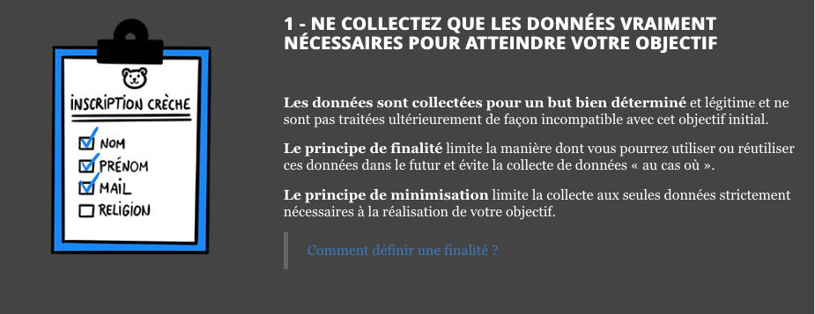
A - Au stade de la collecte
Le principe de minimisation

Slide 18
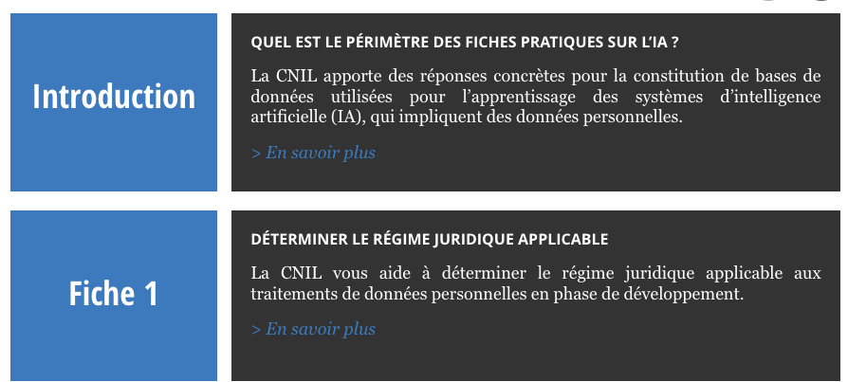
A – Au stade de la collecte
La recherche d'une base légale adéquate
L'apport des fiches IA de la CNIL

Slide 19

B – Au stade de l'exploitation

Slide 20
B – Au stade de l'exploitation : l’article 22
Décision entièrement automatisée ?
Effets juridiques (ou similaires) ?
Interdiction de principe.
Exceptions
Garanties

Slide 21
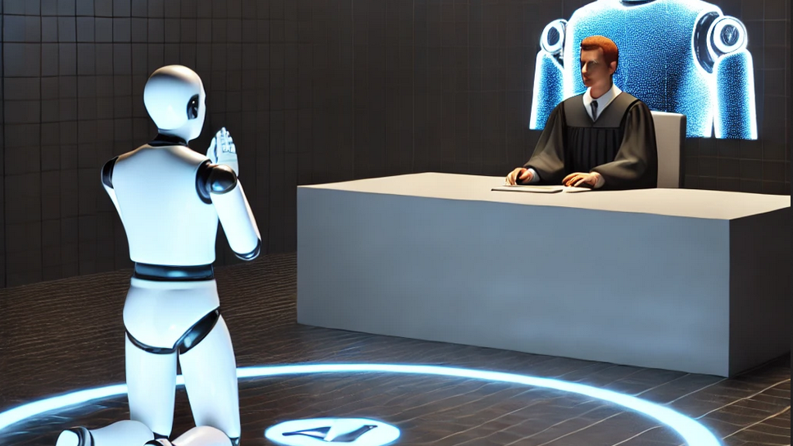
Les garanties : une "intervention humaine"
Illustration absurde : DALL-E

Slide 22
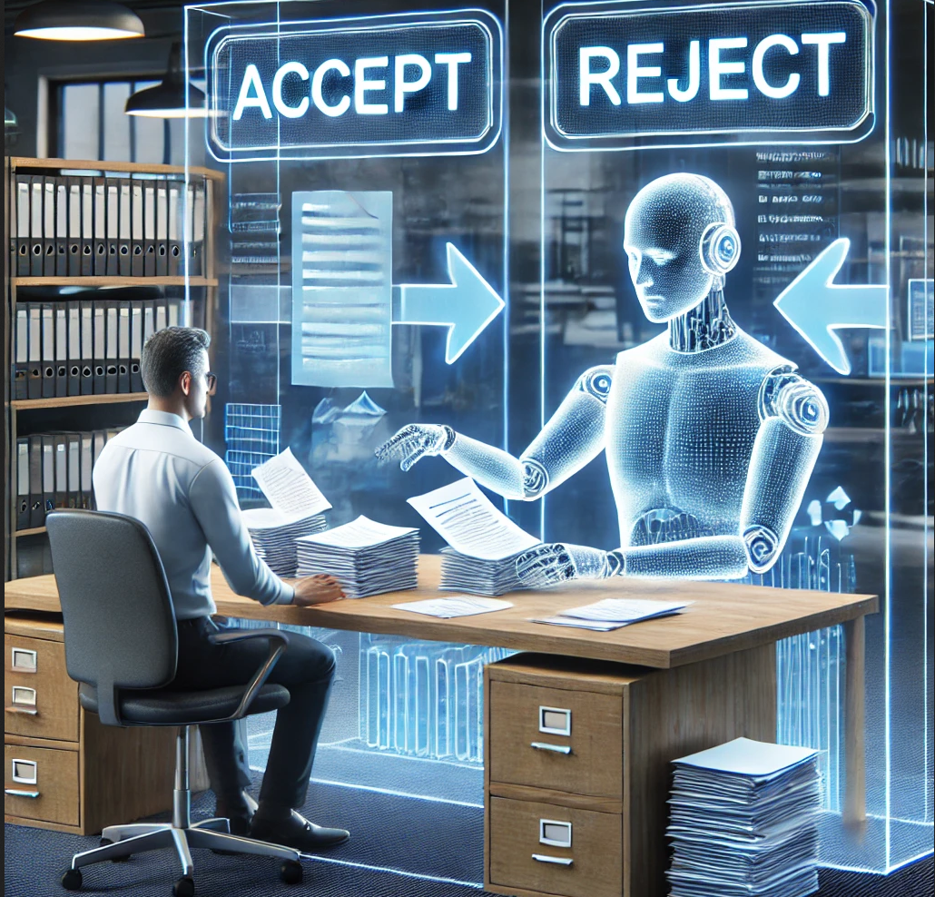
Un risque de contournement majeur : Les « aides à la décision »
CJUE, 7 décembre 2023, SCHUFA

Slide 23

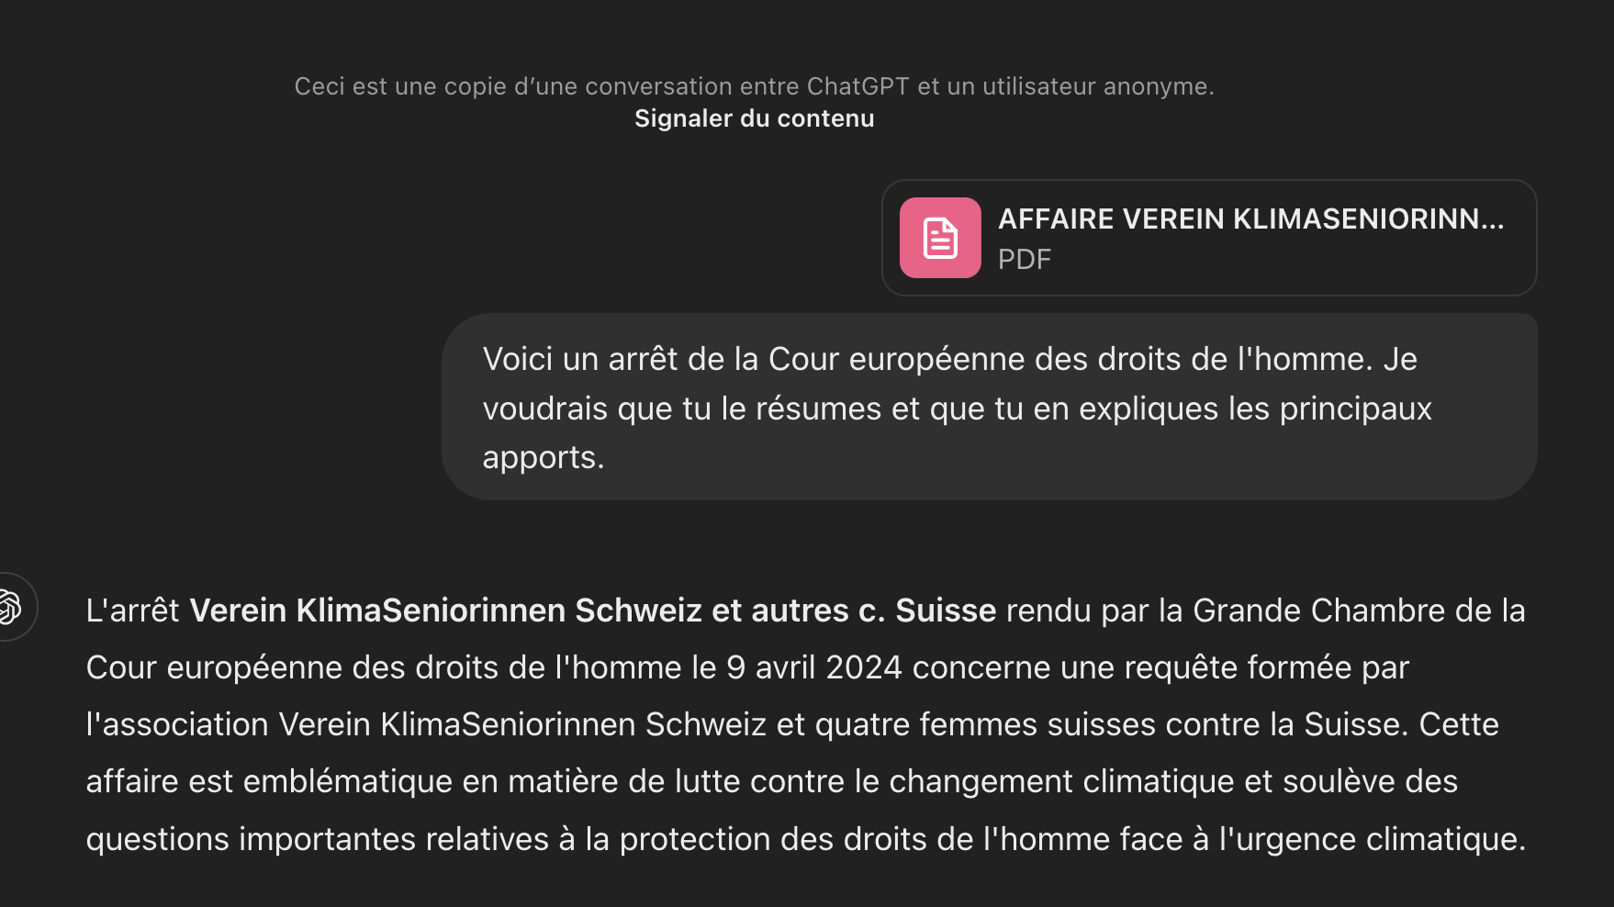
Bonus : LLM et professions du droit

Slide 24

Merci pour votre attention
www.enetter.fr
« contact »

